Slide 1
Colette
Prénoms, Nom :
Date et lieu de naissance :
Date et lieu de décès :

Slide 2
I. L’autrice
Faites des recherches, puis présentez rapidement la vie de l’autrice, en insistant sur les différents métiers qu’elle a exercés, sur la femme originale qu’elle était pour son époque, sur sa carrière littéraire (pas de copier-coller !)
Biographie :

Slide 3
I. L’autrice
Ecoutez au moins trois courtes émissions de radio (4 mn) sur Colette et faites-en le résumé
Les émissions se trouvent ici : France Culture, Un été avec Colette
Choisissez en priorité une émission parmi celles-ci :
Colette et sa mère
Colette et son père Jules: « La vertu d’être triste à bon escient, et de ne jamais se trahir »
La fratrie de Colette
Les bêtes : la relation de Colette avec les animaux
Flore et Pomone, la botanique poétique de Colette
Colette la sauvageonne : « Je suis restée paysanne »
Colette féministe avant-gardiste et paradoxale
Music-hall : Colette et la musique
Colette : « J’aime être gourmande »
Comment Colette se mit à écrire ?
Vous pouvez bien sûr les écouter toutes !
Vous pouvez également écouter 4 émissions plus longues : France Culture, Colette, affirmer sa liberté

Slide 4
Emission 1:
Emission 2 :
Emission 3 :

Slide 5
Galerie de portraits
Collez des portraits de Colette, à différents âges, et représentant les différents métiers qu’elle a exercés.
Indiquez la date et le nom du métier sous chaque photo.

Slide 7
II. Sido – Les personnages
Complétez l’arbre généalogique de la famille de Colette : - indiquez les prénoms de chacun - placez les enfants dans le bon ordre - rattachez chacun des personnages secondaires à un membre de la famille : Antoine, Adrienne, Mathieu M, Mme B.
Mère =
Père =
Enfant 1 =
Enfant 2 =
Enfant 3 =
Enfant 4 =
Antoine
Adrienne
Mathieu B.
Mme B.

Slide 8
Asocial.e
Raisonnable
Original.e
Cultivé.e
Bienveillant.e
Savant.e
Enthousiaste
Efficace
Adroit.e
Sensible
Sévère
Attentif.ve
Sauvage
Sensuel.le
Brutal.e
Aimant.e
Orgueilleux.se
Joyeux.se
Empathique
Fantasque
Sociable
Libre
Artiste
Pragmatique
Curieux.se
Discret.e
Courageux.se
Intuitif.ve
Soigneux.se
Humble
Créatif.ve
Indépendant.e
Colérique
Rêveur.se
Raisonnable
Débrouillard.e
Solitaire
Coopératif.ve
Ami.e de la nature
Honnête
Généreux.se
Travailleur.se
Enfantin.e
Artiste
Maladroit.e
Juste
Patient.e
Désobéissant.e
Déterminé.e
Diplomate
Loyal.e

Slide 9
Associez chaque personnage de Sido à plusieurs traits de caractère choisis dans la page précédente (au moins 3). Pour chaque caractéristique, relevez une citation qui l’illustre.
Sido :
Moi (la narratrice) :

Slide 10
Le père :
Léo :
Achille :

Slide 11
III. Les Vrilles de la vigne
Lisez les nouvelles suivantes
« Les Vrilles de la vigne »
« Jour gris »
« Le Dernier Feu »
« Nonoche »
« Dialogue de bêtes »
« Rêverie de nouvel an »
« Maquillages »

Slide 12
Ecrivez le titre d’une nouvelle (entre « guillemets ») à côté du résumé correspondant
Toby-Chien et Kiki-la-Doucette ont la parole. Ils commentent la vie tourmentée de leur maîtresse
La narratrice prend le prétexte d’un feu dans la cheminée pour évoquer le printemps à Saint-Sauveur-en-Puisaye
Conte allégorique dans lequel la narratrice utilise l’image poétique du rossignol pour évoquer son désir d’émancipation et sa recherche d’une voix poétique
Toby-Chien et Kiki-la-Doucette ont à nouveau la parole. Ils évoquent la scène et les spectacles
La narratrice fait parler et penser les animaux et notamment une chatte tiraillée entre sa maternité et son désir pour un gros matou
Grâce au pouvoir incantatoire de l’écriture, la narratrice invite son interlocutrice à partager ses souvenirs d’enfance
Dans un texte journalistique, la narratrice invite son interlocutrice à partager les souvenirs du pays de son enfance
Lors d’un jour de l’An à Paris, la narratrice rêve à son passé et aux fêtes de fin d’année de son enfance

Slide 13
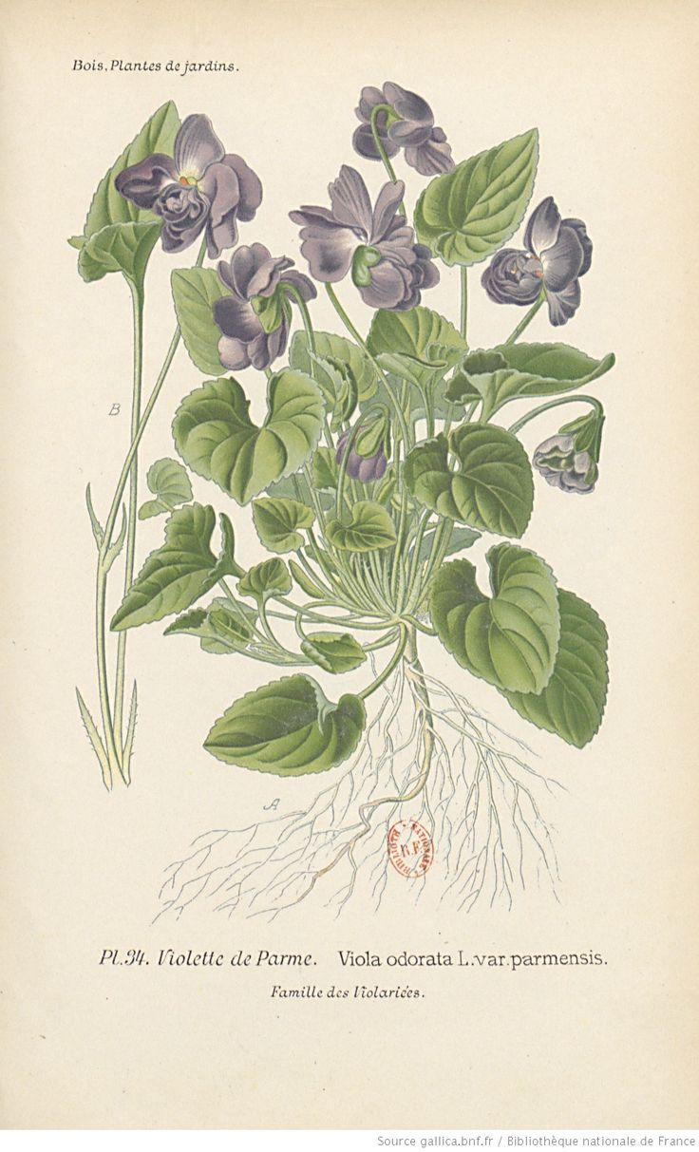
IV. Sido / Les Vrilles de la vigne
Constituez un herbier : choisissez au moins 5 plantes (arbre / fleur / fruit) nommées dans les deux œuvres et prenez-les en photo OU dessinez-les OU cherchez une planche botanique ancienne
« Violettes à courte tige, violettes blanches et violettes bleues, et violettes de coucou anémiques et larges, qui haussent sur de longues tiges leurs pâles corolles inodores… Violettes de février, fleuries sous la neige, déchiquetées, roussies de gel, laideronnes, pauvresses parfumées… Ô violettes de mon enfance ! » (« Le Dernier Feu », Les Vrilles de la vigne)

Slide 16
IV. Sido / Les Vrilles de la vigne – Réflexion personnelle
Développez chaque réponse en plusieurs lignes, en vous appuyant sur des exemples précis pris dans l’œuvre.
Quel personnage vous a le plus intéressé et pourquoi ? Vous êtes-vous identifié.e à quelqu'un dans l’œuvre ?

Slide 17
Quel passage du roman Sido ou d’une nouvelle des Vrilles de la vigne a retenu votre attention parce qu’il était émouvant, étonnant ou drôle ?
Quel autre titre pourriez-vous imaginer à la place de Sido ?

Slide 18
Que raconteriez-vous comme souvenir heureux de votre enfance ? Serait-il lié à votre famille, à des amis, à la nature, à un lieu particulier ?
Racontez ce souvenir heureux en une dizaine de lignes au moins.

Slide 19
IV. Sido / Les Vrilles de la vigne
Cherchez un tableau qui pourrait être choisi pour illustrer la couverture du livre et justifiez votre choix. Pensez à indiquer le nom du peintre, le titre du tableau et la date de création.

